Slide 1
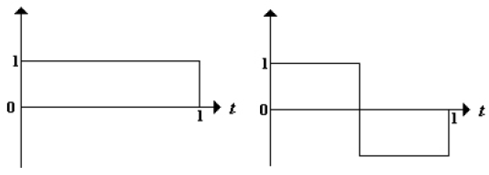
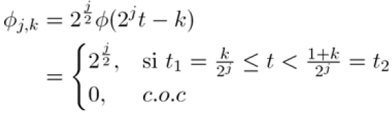
F(t) = sen(t) , t E [1,7]

Slide 2
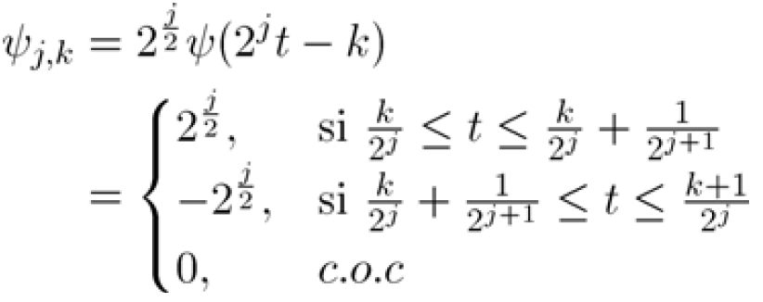
F(t) = sen(t) , t E [1,7]

Slide 3
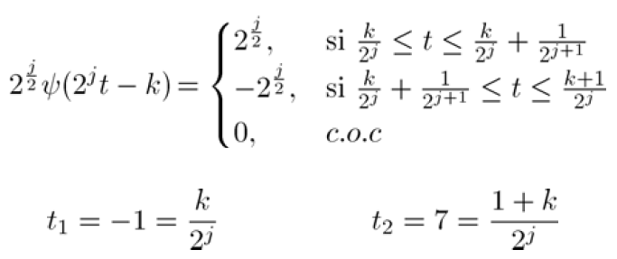
Parametro de Traslación

Slide 4



Coeficientes de Escala

Slide 5



Calculo de Coeficientes

Slide 6
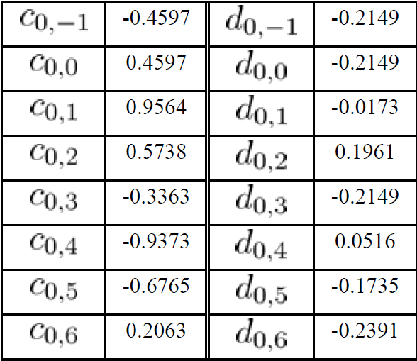
Coeficientes j=0

Slide 7
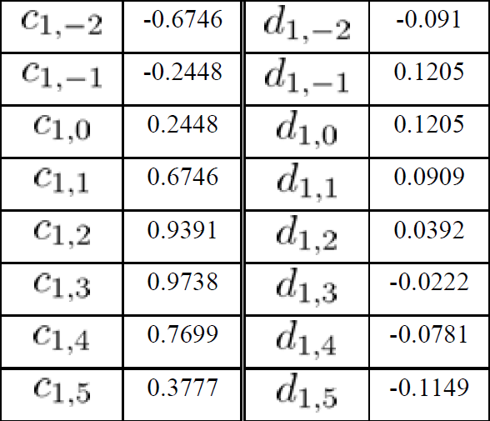
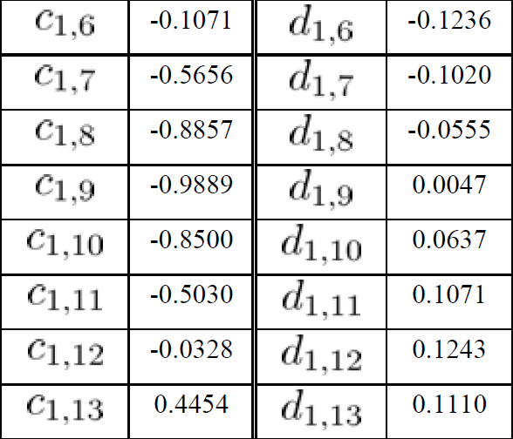
Coeficientes j=1

Slide 8
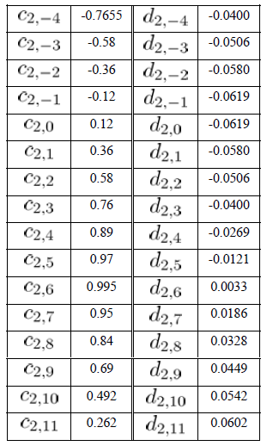
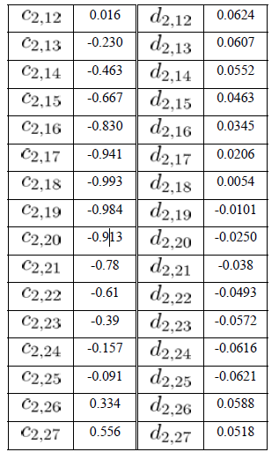
Coeficientes j=2

Slide 9
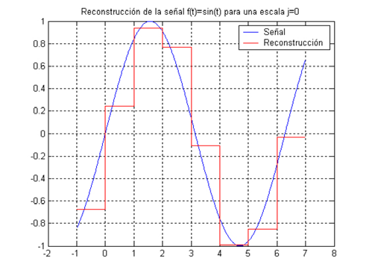
Reconstrucción j=0

Slide 10
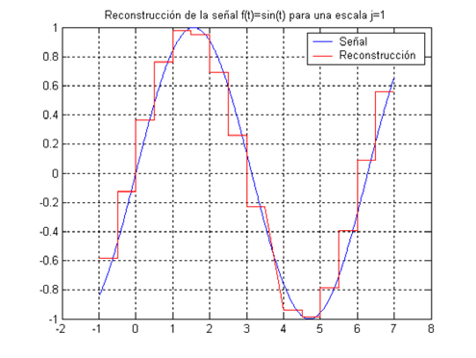
Reconstrucción j=1

Slide 11
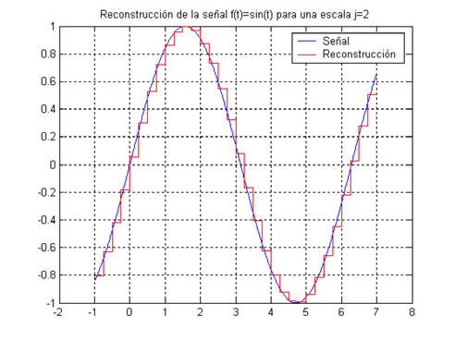
Reconstrucción j=2

